Slide 1
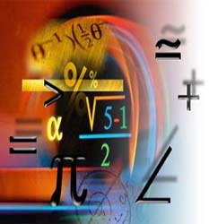

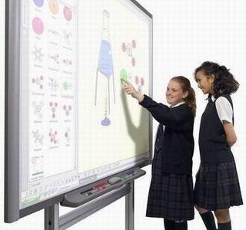
Қалыптастырушы бағалау

Slide 2
Бағалау: Бұл не үшін қажет?
Бағалау деген не? Бағалау не үшін қажет?
Бағалаудың мақсаты қандай?
Бағалаудың мүдделі тараптары кімдер?
Бағалаудың қандай түрлері бар?
Критериалды бағалау дегеніміз не?

Slide 3
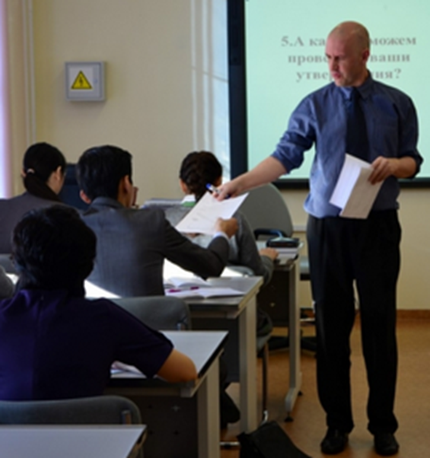
Бағалау дегеніміз
Бағалауға мүдделі тараптар
    Оқушылар;
    Ата-аналар;
    Мектептер;
    Мектеп әкімшілігі;
    Жұмыс берушілер;
    Шешім қабылдаушы мемлекеттік органдар;
    Қоғам;
    Білім беру және оқушылар жайлы қоғамдық пікір;
Оқу нәтижелері туралы дәлелдерді жинау үдерісі;
Содан кейін дәлелдердің негізінде жұмысты бағалау үшін белгіленген критерийлерді пайдалану;
Орындалған жұмыс туралы қорытынды шығару.
3

Slide 4
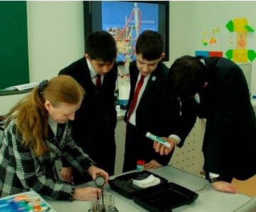
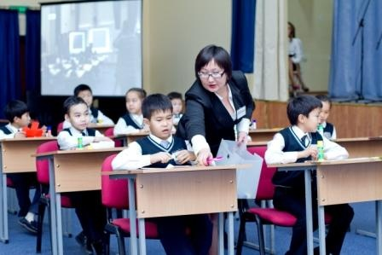
Бағалау түрлері
    Қалыптастырушы бағалау
      Оқушыларды оқу және
      оқыту үдерісінде бағалау
      Жиынтық бағалау
      Оқуды бағалау
4

Slide 5
Қалыптастырушы бағалау
Сұрақтарға жауап берейік.
1. Қалыптастырушы бағалау дегеніміз не?
2. Мақсаты мен қағидаттары қандай?
3. Қашан өткізіледі?
4. Ақпарат кімдерге беріледі?
5. Мұғалімнің рөлі қандай?
6. Оқушының рөлі қандай?
7. Қандай формада өтеді?

Slide 6
Қалыптастырушы бағалау
      Қалыптастырушы бағалау – оқушы мен мұғалім арасындағы кері байланысты қамтамасыз ететін және оқу үдерісін дер кезінде түзетуге мүмкіндік беретін бағалаудың түрі болып табылады.
        ҚБ қағидаттары:
        Оқу мен оқытудың бір бөлігі («оқу үшін бағалау»);
        барлық оқу мақсаттары қамтылады (оқу мақсаттары барлық сыныптарда пәндер бойынша оқу жоспарларында нақтыланып белгіленген);
        бағалау белгіленбейді;
        оқу мақсаттарына жеткендігі бағалау критерийлеріне сәйкес жүзеге асады;
        әрбір оқушының ілгерілеуі туралы кері байланыс беріледі;
        ҚБ нәтижелері оқыту сапасын, оқу бағдарламасын жақсарту үшін қолданылады.

Slide 7
ҚАЛЫПТАСТЫРУШЫ БАҒаЛАУ
Өткізіледі
Ақпараттандырады
Оқушының қызметі
Мұғалім және оқушының қатысуымен тоқсан барысында өткізеді
  материалды оқу барысында тапсырманы қаншалықты дұрыс орындағаны жөнінде оқушылар ақпарат алады;
  оқушының ілгерілеуі жөнінде мұғалім ақпарат алып, оқыту үдерісіне өзгерістер енгізе алады.
  Оқу үдерісіне белсене қатысады;
  Бағалау критерийлері мен дескрипторларды түсінеді;
  өзін-өзі бағалайды/бірін-бірі бағалайды.
Мұғалімнің қызметі
Өткізілу формасы
  оқу мақсаттарына сәйкес бағалау критерийлерін анық жазады;
  бағалау критерийлеріне сәйкес тапсырмалар құрастырады;
  тапсырмаға дескриптор құрастырады;
  оқушыларға тиімді кері байланыс береді;
  оқыту мен бағалау үдерісіне түзету енгізеді;
жеке
жұппен
топпен
ауысатын топтар құрамында

Slide 8

Қалыптастырушы бағалауды ұйымдастыру
Қалыптастырушы бағалау және бөлім бойынша жиынтық бағалау тапсырмаларын дайындау алгоритмінің негізгі кезеңдері

Slide 9
Қалыптастырушы бағалау
Қалыптастырушы бағалау тиімді болуы үшін:
Оқу мақсаттары
Оқу бағдарламасы, пән
Тапсырмалар
Дескрипторлар
Бағалау критерийлері
Блум таксономиясы
Кері байланыс
Нәтиже
ОДД
Нәтижеге қол жеткізу алгоритмі (тапсырманы орындау қадамдары)
Қолжетімді
Нақты
Анық

Slide 10
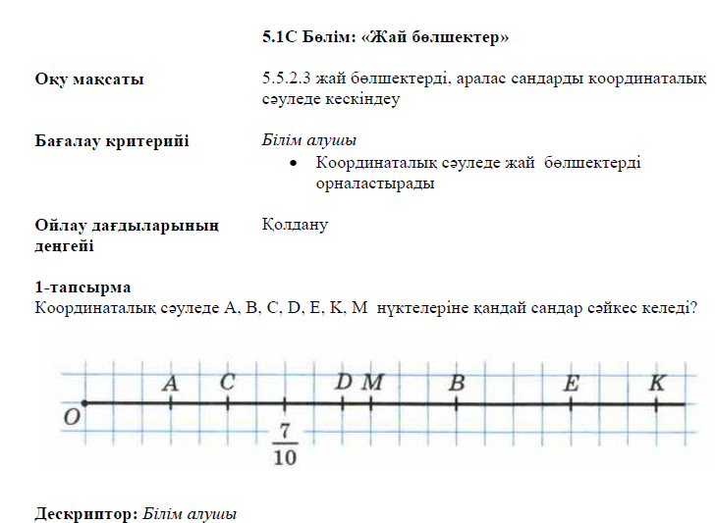

Slide 11
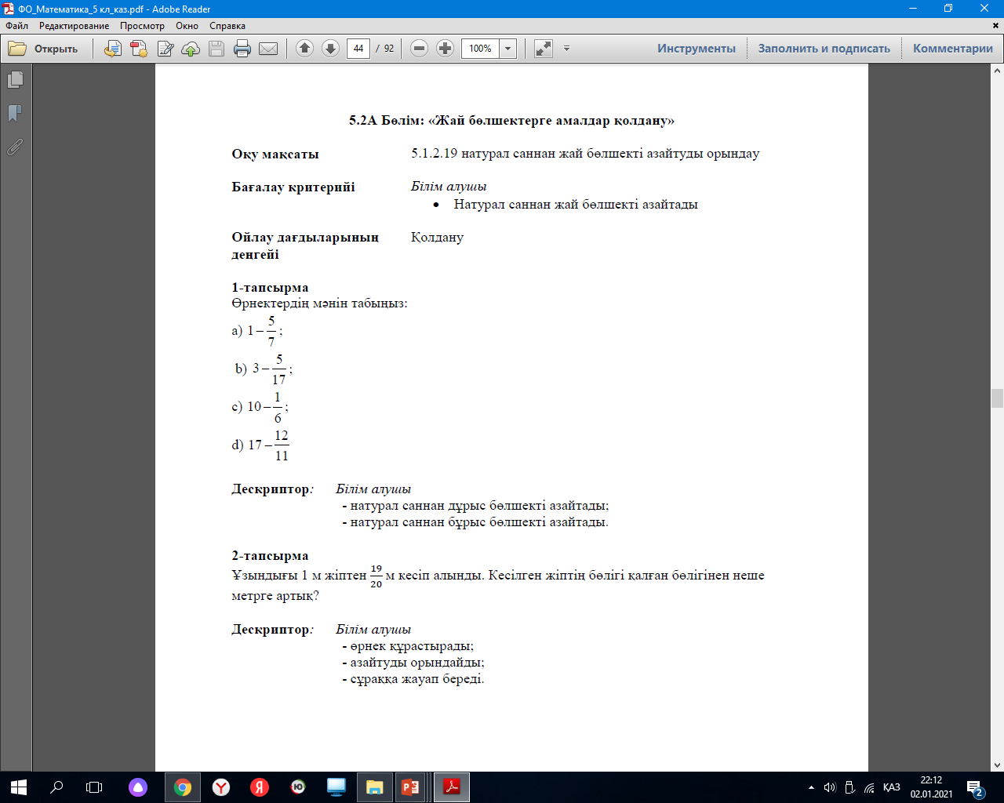

Slide 12
Бағалау критерийі
Таңдаған оқу мақсатына сәйкес бағалау критерийлерін құрастырыңыз
Оқу мақсаты | Бағалау критерийі
8.1.1.1 иррационал жəне нақты сандар ұғымдарын меңгеру
7.2.1.8 көпмүшені бірмүшеге көбейтуді орындау
8.1.3.12 үшбұрыштың ауданы формулаларын қорытып шығару жəне қолдану
9.2.4.4 келтіру формулаларын қорытып шығару және қолдану
5.1.1.10 дұрыс және бұрыс бөлшектерді ажырату
6.1.2.13 таңбалары бірдей, таңбалары әртүрлі рационал сандарды қосуды орындау

Slide 13
Ойлау дағдыларының деңгейлері: бұл неге маңызды?
Ойлау дағдыларының деңгейі (ОДД) – әрбір деңгейі ойлау дағдыларын анықтауды қалыптастыруға бағытталған оқу мақсаттарының иерархиялық өзара байланыстағы жүйесі.
Оқу мақсаты |  | Бағалау критерийі |  | Ойлау дағдыларының деңгейлері
1 ОМ |  | 1БК |  | Білу және түсіну
 |  | 2БК |  | Қолдану
 |  | 3БК |  | Жоғары деңгей дағдылары
13

Slide 14
Оқу мақсаты:
Бағалау критерийі:
Ойлау дағдыларының
деңгейі:
Тапсырма:
Дескриптор:

Slide 15
Рахмет!!!

